Slide 1
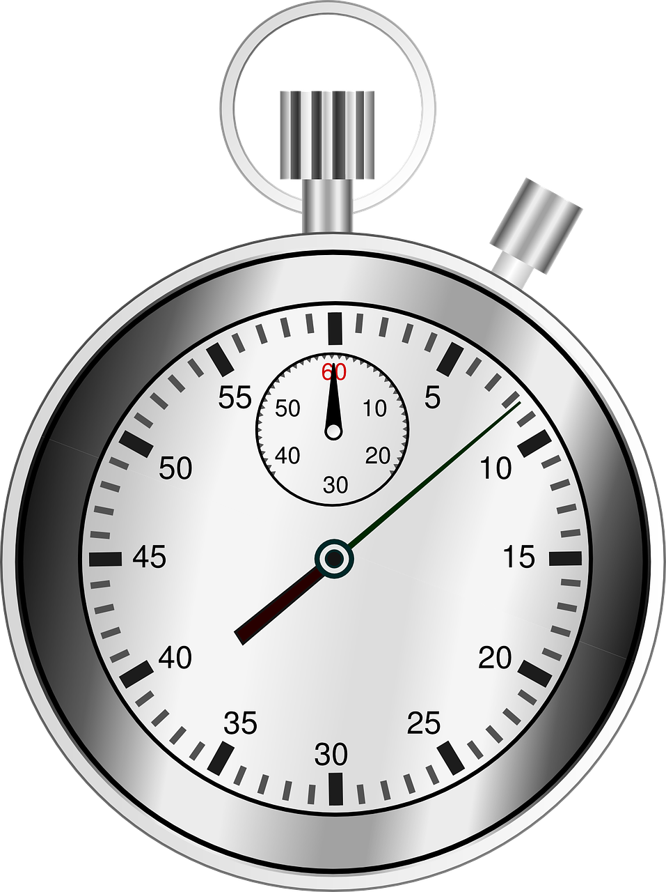
Notes:
Tijdsinstelling aanpassen:
Selecteer de afbeelding
klik op het tabblad ‘Animaties’
kies ‘Animatiedeelvenster’
selecteer in het rechtermenu de groep
klik op ‘Timing’ en verander de ’Duur’
De maximale duur is 10 minuten (600 seconden). Wil je mensen langer de tijd geven dan vind je in de volgende slide drie timers die je met elkaar kunt instellen op de gewenste lengte.

